Slide 1
昌耀的诗：他艰难地书写苍凉而悲壮的生命体验

Slide 2
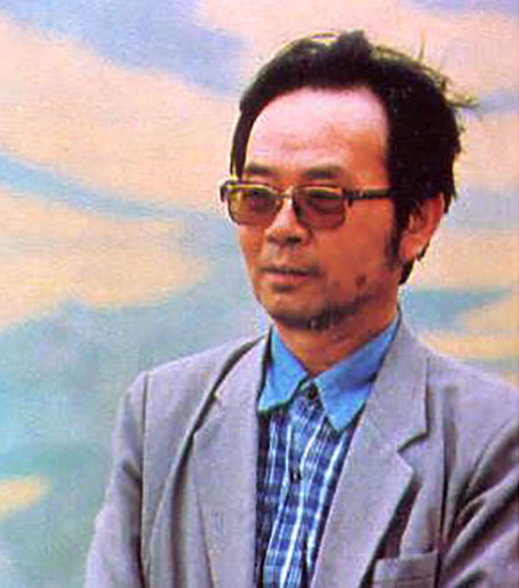
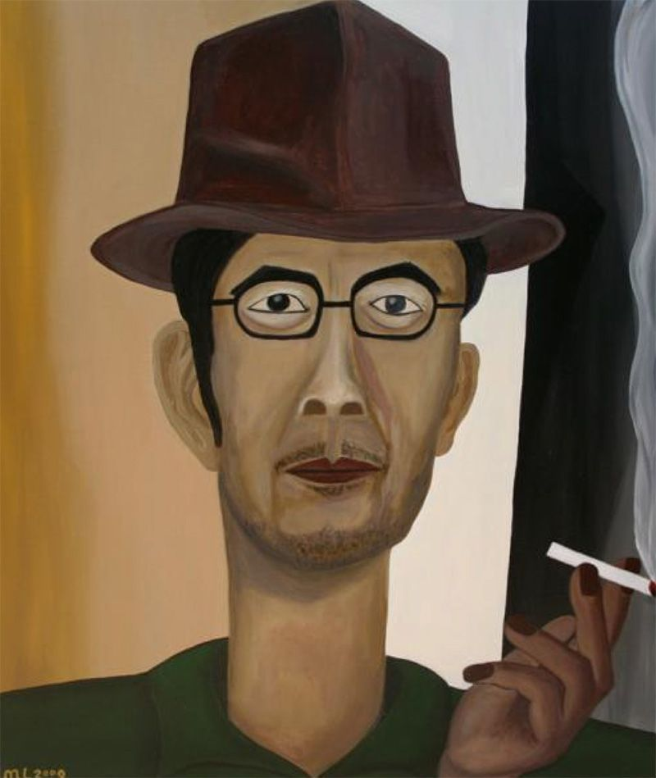

Slide 3
这是我此刻仅能征服的高度了： 1、请赏析“此刻”、“仅”的表达效果，同学们能
我小心地探出前额， 展开想象丰富其内涵吗？
惊异于薄壁那边
朝向峨日朵之雪彷徨许久的太阳 2、“我”是一个什么人？试进行职业定位。
正决然跃入一片引力无穷的
山海。石砾不时滑坡，
引动棕色深渊自上而下的一派嚣鸣， 3、诗中“太阳”与“石砾”的形象角度一样吗？
像军旅远去的喊杀声。 组合起来的话，这是一种什么“美”？
我的指关节铆钉一样楔入巨石的罅隙。
血滴，从撕裂的千层掌鞋底渗出。 4、“我”的状态与太阳、石砾的关系？
呵，真渴望有一只雄鹰或雪豹与我为伍。
在锈蚀的岩壁，
但有一只小得可怜的蜘蛛 5、“蜘蛛”的状态，用合适的词语表述。
与我一同默享着这大自然赐予的
快慰。
1962。8。2初稿

Slide 4
把诗歌内容情节化：
我——登山 意味着什么？
太阳与石砾 意味着什么？
感到疲惫——雄鹰或雪豹 为什么渴望？
小的可怜的蜘蛛——什么样的生命？
生命 、 生命力

Slide 5
《一片芳草》
我们商定不触痛往事，
只作寒暄。只赏芳草。
因此其余都是遗迹。
时光不再变作花粉。
飞蛾不必点燃烛泪。
无需阳光寻度。
尚有饿马摇铃。
属于即刻
唯是一片芳草无穷碧。
其余都是故道。
其余都是乡井。

